Slide 1
EMC
Les stéréotypes

Slide 3
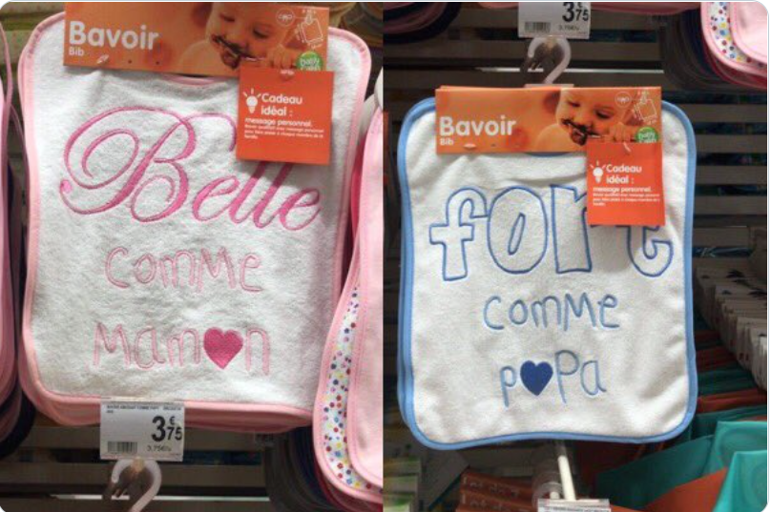

Slide 4
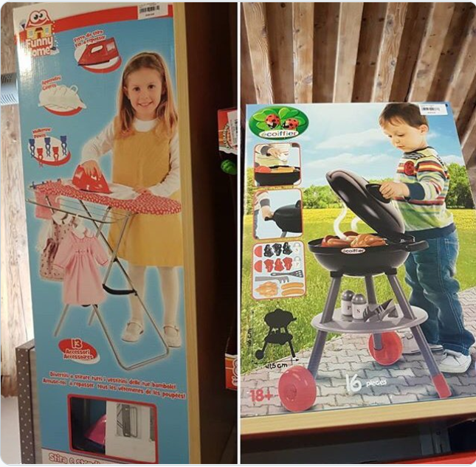

Slide 5
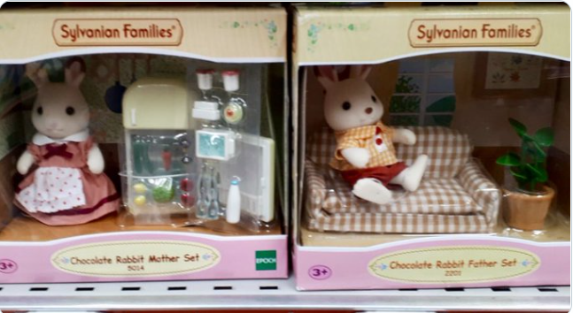

Slide 6
Travail en groupe mixte
Quelle est votre activité préférée?
Quel est votre série ou votre livre préféré?
Que faites-vous souvent avec maman ou papa à la maison?

Slide 7
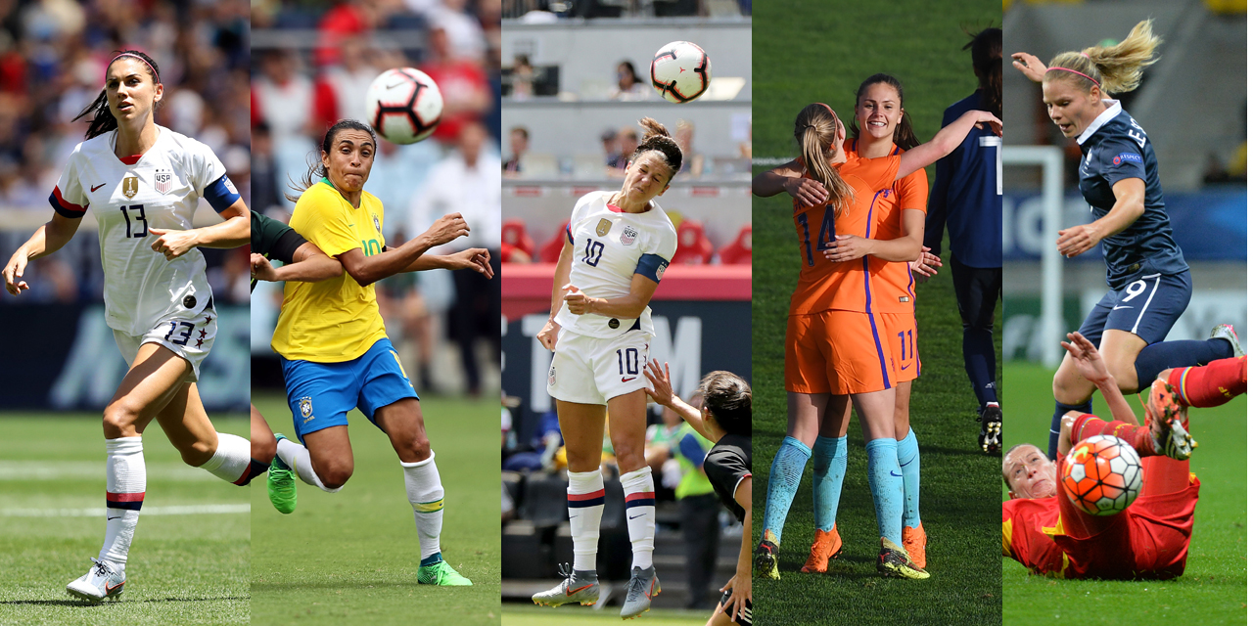
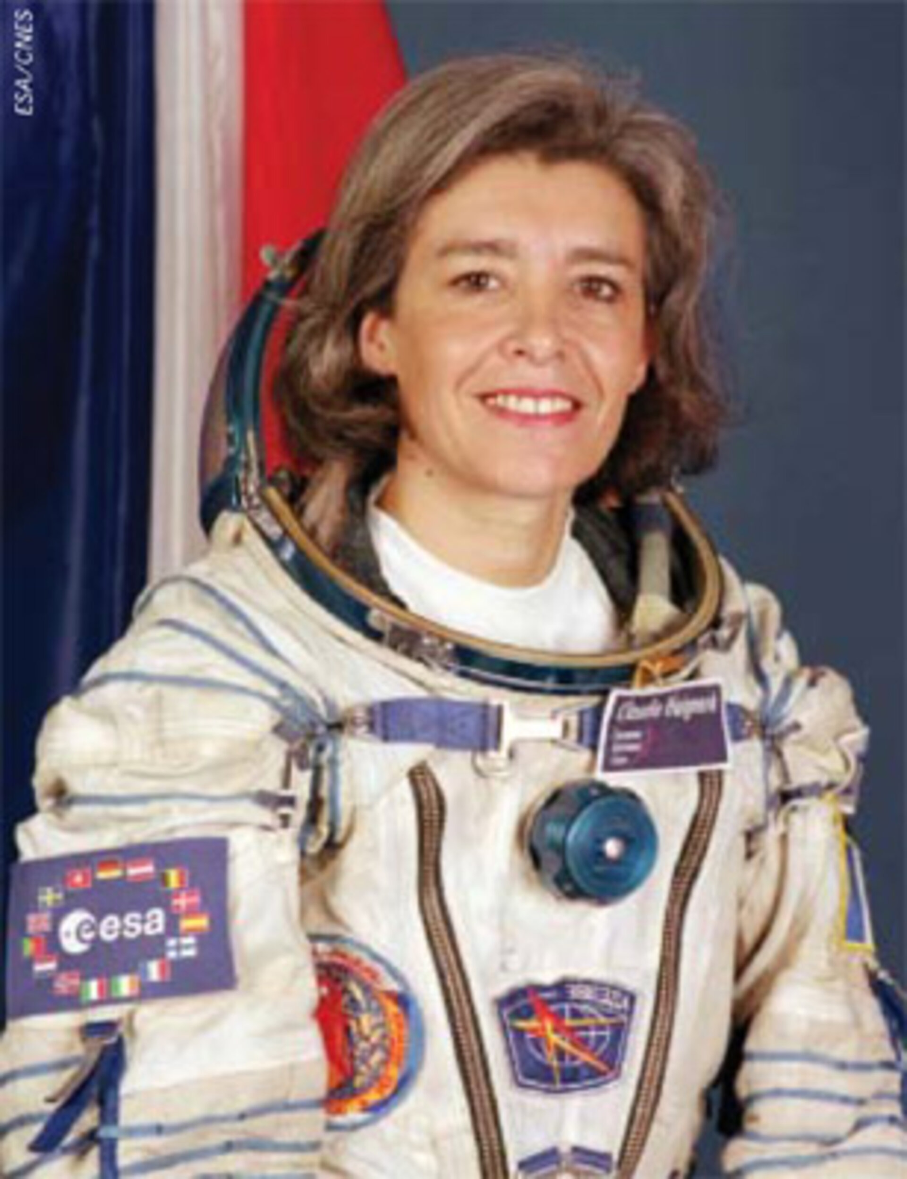
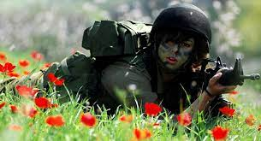
Les filles peuvent...
Claudie Haigneré Astronaute

Slide 8
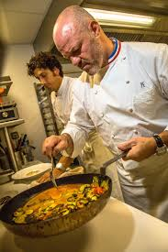
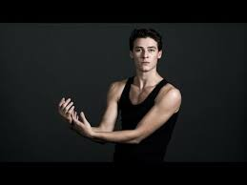
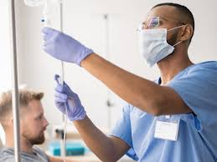
Les garçons peuvent
Hugo Marchand, Danseur étoile
Philippe Etchebest, Cuisinier

Slide 9
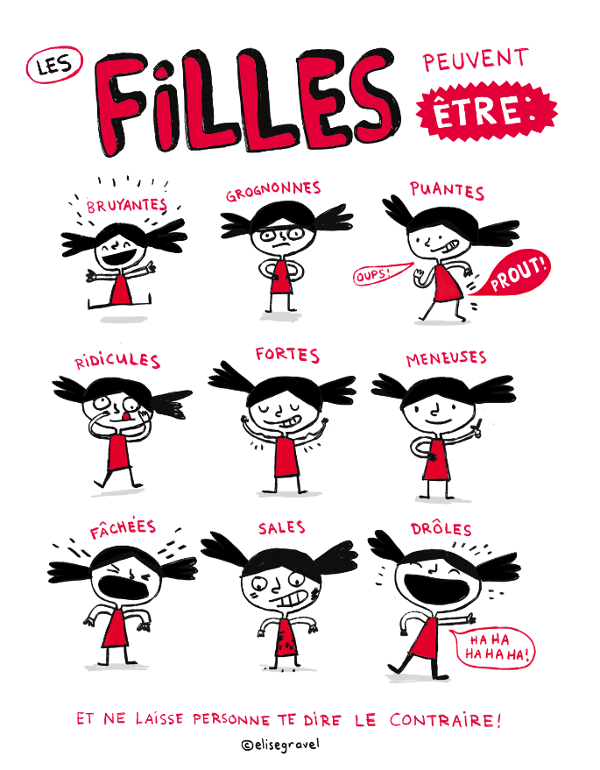

Slide 10
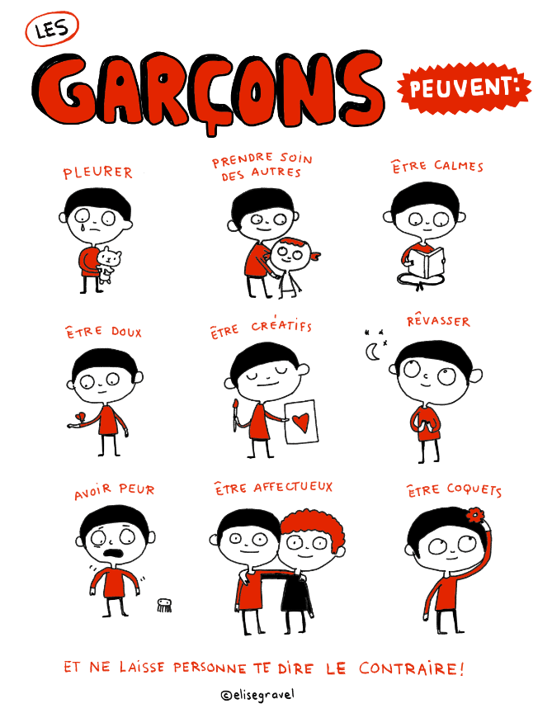

Slide 11
Et vous? Réfléchis et note sur ton cahier d’essai J’aime : J’ai le droit: Je veux: Je rêve de:

Slide 12
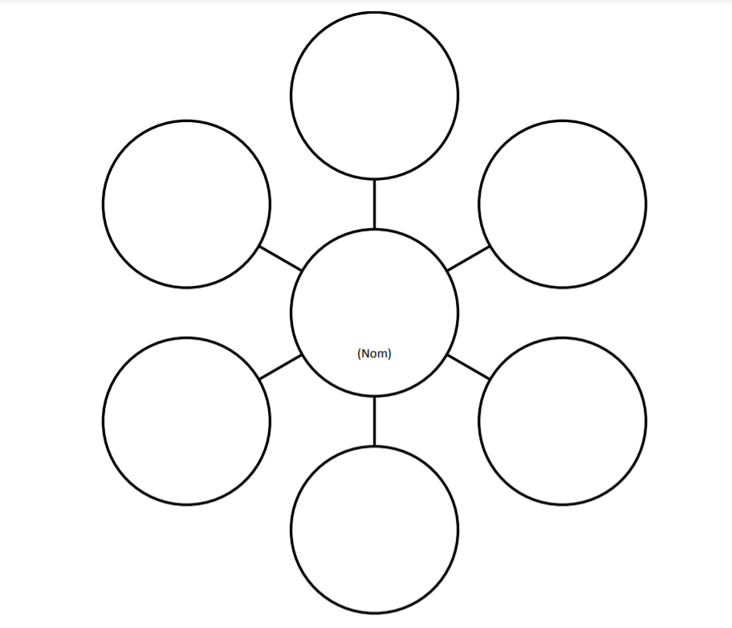
J’ai le droit — je peux— je veux

